Slide 1
Introduction to Big Data with Apache Spark 3
2017.8
Notes:
引用PPT
公开课《Introduction to Big Data with Apache Spark》 Lec6
《Deep Dive Into Catalyst: Apache Spark’s Optimizer》（Spark Summit 2017） Yin Huai
《Building Robust ETL Pipelines with Apache Spark 》（Spark Summit 2017） XiaoLi

Slide 2
目录
结构化数据及关系数据库
结构化查询语言（SQL）
SparkSQL及ETL Pipeline
SQL Joins
引用PPT
《Introduction to Big Data with Apache Spark》 Lec6 （edX Course）
《Deep Dive Into Catalyst: Apache Spark’s Optimizer》（Spark Summit 2017） Yin Huai
《Building Robust ETL Pipelines with Apache Spark 》（Spark Summit 2017） XiaoLi

Slide 3
关键概念
数据模型(data model)
用于描述数据的一系列概念
模式(schema)
使用给定的数据模型描述一个特定的数据集

Slide 4
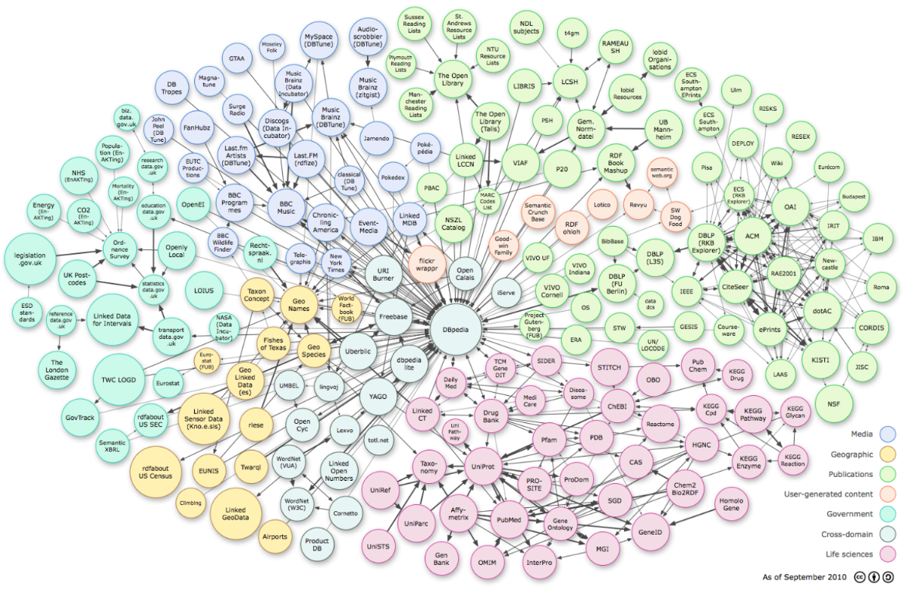
结构化数据何去何从？
传统观点
只有20%的数据是结构化的
减少原因
消费应用
企业搜索
多媒体应用
Notes:
图为LOD数据
https://www.ibm.com/developerworks/cn/web/wa-data-integration-at-scale_linked-data/
为了鼓励以一致的方式在网络上发布数据，Tim Berners-Lee 定义了 4 条 Linked Data 原则：
使用统一资源标识符 (URI) 作为事物的名称。
使用 HTTP URI，使人们能够查找这些名称。
在有人查找一个 URI 时，可以使用标准（RDF*、SPARQL）来提供有用的信息。
包含其他 URI 的链接，以便他们可以发现更多的信息。

Slide 5
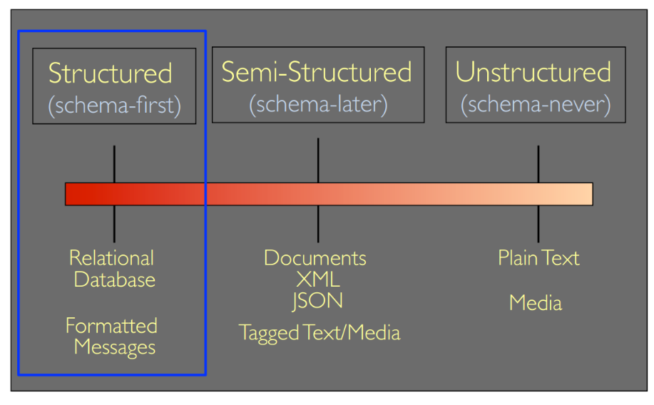
结构光谱
结构化
半结构化
非结构化
Notes:
Schema-first 先定义Schema
Schema-later 后产生Schema
Schema-never 永远没有Schema
we apply a schema
after we create that data.

Slide 6

关系数据库定义
关系数据库
关系的集合
关系组成
模式(Schema)：关系的指定名称。包括每一列的名称及类型
实例(Instance)：给定时刻的实际数据
行数(#rows) = cardinality
域数(#fields) = degree
Notes:
Cardinality defines the numeric relationships between occurrences of the entities on either end of the relationship line.
The first is the cardinality or the number of rows.
And the second is the degree or number
of fields in that instance.

Slide 7
关键概念回顾
数据模型(data model)
用于描述数据的一系列概念
模式(schema)
使用给定的数据模型描述一个特定的数据集
关系数据模型——最常用的数据模型
关系(Relation)：具有行列的表
每个关系都具有模式定义了列的域值

Slide 8
数据库(Database)
A large organized collection of data
事务用于修改数据
对现实世界建模，例如商业
实体（例如队伍、比赛）
关系(Relationships)
世界杯中A队对战B队

Slide 9
大数据库(Large Databases)
准确性、一致性、持久性、丰富查询
US Internal Revenue Service（美国国税局服务）
150 TB
Australian Bureau of Stats（澳大利亚统计局）
250 TB
AT&T call records（AT&T 电话记录）
312 TB
eBay database（eBay数据库）
1.4 PB
Yahoo click data （Yahoo点击数据）
2 PB
这些数据库的关键问题是？
快速
丰富查询
准确性、一致性、持久性
可用性
时效性

Slide 10
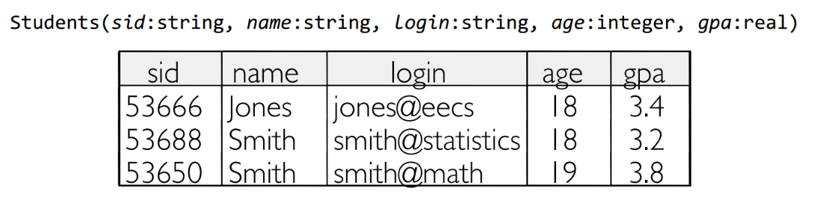
例：学生关系实例
Cardinality = 3 (行数)
Degree = 5 (列数)
所有的行不重复

Slide 11
关系数据库
优点
定义明确的数据结构
保持高性能指标
事务保证了一致性
缺点
受限、严格的数据结构
为了达到好的指标耗费了大部分磁盘空间
事务速度慢
对稀疏数据缺少支持

Slide 12
稀疏数据
超稀疏数据如今十分常见
存储上千列的数据
但所有行数据并不是所有列都有数据
典型数据库表可能有几十列
表结构用于存储稀疏数据很浪费

Slide 13
SQL-关系数据库语言
SQL = Structured Query
PySpark的DataFrames支持部分SQL（SparkSQL）
SQL提供的部分功能
创建、修改、删除关系(relations)
添加、修改、移除元组(tuples)
定义查找符合条件元组的查询

Slide 14

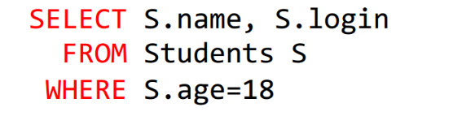
SQL中的查询
单表查询很简单
查询所有18岁的学生
仅查询姓名(name)及登录名(login)

Slide 15
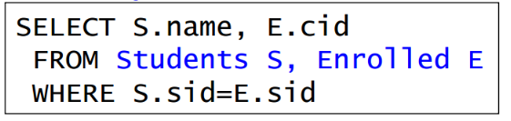

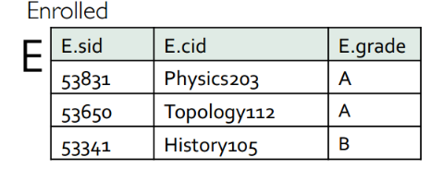
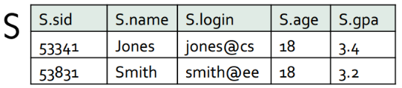
多关系查询
可以在两个数据表上定义join操作
使用SQL语句将表S和表E联合(combine)起来

Slide 16
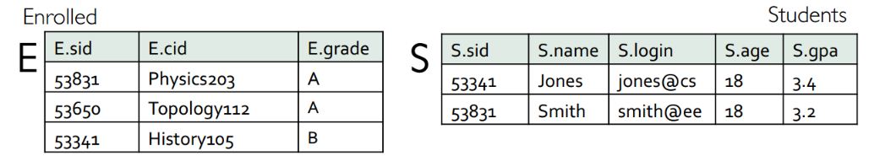
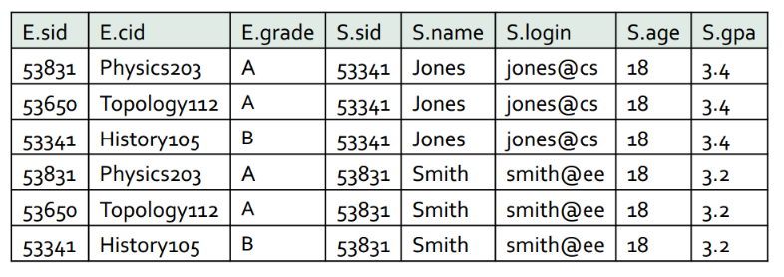

Cross Join（笛卡尔积）
表E和表S作笛卡尔积（$E×S$）

Slide 17
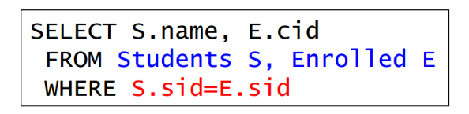
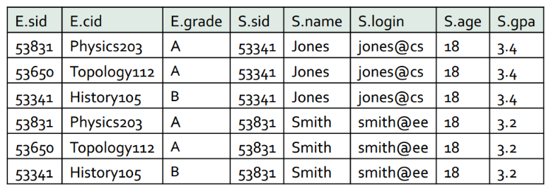
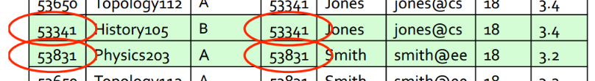
Where子句
使用Where子句选择符合条件的行

Slide 18
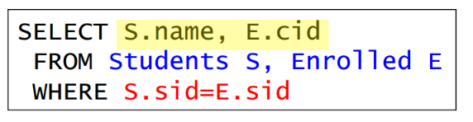
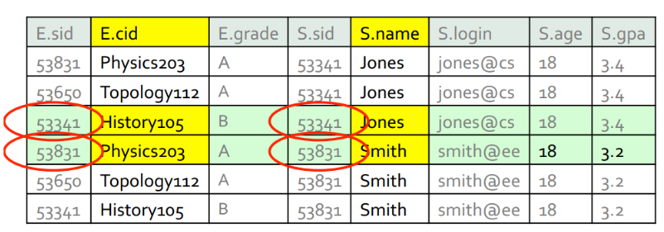
Select子句
使用Select子句“过滤”(filter)列

Slide 19
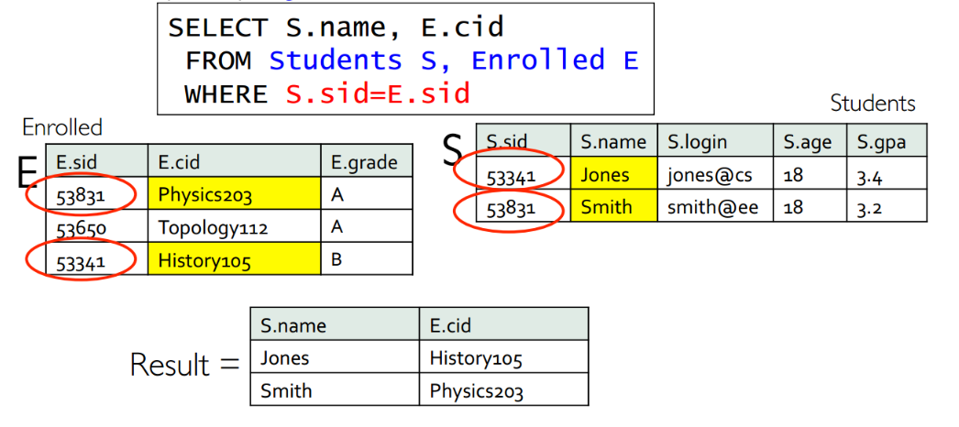
结果
在两表上进行的join操作可表示如下：

Slide 20
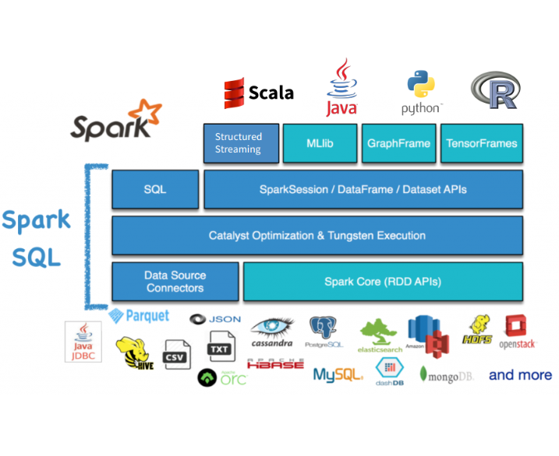
SparkSQL
SparkSQL为以不同形式存储在不同系统中的数据提供结构化的视图
Structured views
SparkSQL适用于构建数据ETL Pipeline
Notes:
Catalyst
PPT 《Deep Dive Into Catalyst: Apache Spark’s Optimizer》
http://www.csdn.net/article/2015-04-30/2824591-project-tungsten-bringing-spark-closer-to-bare-metal
Tungsten项目将是Spark自诞生以来内核级别的最大改动，以大幅度提升Spark应用程序的内存和CPU利用率为目标，旨在最大程度上压榨新时代硬件性能。Project Tungsten包括了3个方面的努力：
Memory Management和Binary Processing：利用应用的语义（application semantics）来更明确地管理内存，同时消除JVM对象模型和垃圾回收开销。
Cache-aware computation（缓存友好的计算）：使用算法和数据结构来实现内存分级结构（memory hierarchy）。
代码生成（Code generation）：使用代码生成来利用新型编译器和CPU。

Slide 21
为什么采用结构化API(structure APIs)
DataFrame
data.groupBy("dept").avg("age")
SQL
select dept, avg(age) from data group by 1
RDD
data.map (lambda dept,age: (dept,(age,1)))
.reduceByKey (lambda ac1,ac2: (ac1[0]+ac2[0],ac1[1]+ac2[1]))
.map(lambda k,v: k,v[0]/v[1])
结构化API可以使用高级语言描述数据需要如何操作而不必指明如何执行

Slide 22
为什么采用结构化API(structure APIs)
尽管结构化限制了表达范围
但在实际情况中结构化API可以容纳绝大多数运算
更重要的，由于表达限制在有限范围内
可以对其进行优化

Slide 23
为什么采用结构化API(structure APIs)
结构化API在RDD基础上进行了更多的优化

Slide 24
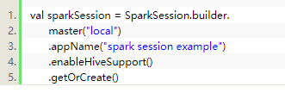
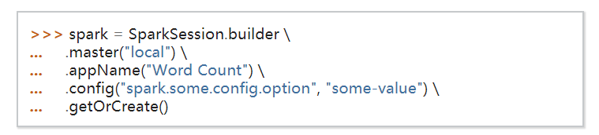
SparkSession
自Spark 2.0起，Dataset、DataFrame API的统一编程入口
用于创建DataFrame、注册DataFrame为数据表、在数据表上执行SQL、缓存表、从数据源读取数据等
开启对Hive的支持
创建SparkSession时调用.enableHiveSupport()
Notes:
以下以Python API为例

Slide 25
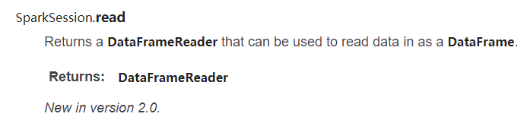
SparkSQL支持的数据源
Spark内置连接
JSON, CSV, Text, Hive, Parquet, ORC, JDBC
第三方数据源连接
https://spark-packages.org
使用Data Source APIs自定义数据源连接
API统一入口为DataFrameReader类的各个函数
数据格式csv,jdbc,json,table,text,load
配置参数format,schema
…
使用spark.read进行访问

Slide 26
结构化API与SQL
数据定义（DDL）、数据操纵（DML）
SQL | DataFrame
CREATE | saveAsTable, createExternalTable, createTempView, registerTempTable
DROP | dropTempTable, dropTempView
DELETE | -
UPDATE | replace
INSERT | insertInto
标红的函数可以对数据源的数据库产生与SQL语句相同的影响，其余函数实现了类似的功能，但与SQL语句产生的影响并不相同

Slide 27
结构化API与SQL
结构化API可表达SQL的绝大多数数据查询语句
DataFrame的操作可以串联成链，实现与其等价的SQL语句定义的各类查询动作
除此之外，DataFrame支持增删列、简要统计、数据生成、并行计算等更多类型的数据操作
SQL | DataFrame
SELECT | select, selectExpr
聚合函数 | agg,count,avg,max,mean,min,sum…
AS | alias
WHERE | where,filter
GROUPBY | groupBy,
ORDERBY | orderBy
SORTBY | sort,sortWithinPartitions
JOIN | crossJoin,join
DISTINCT | distinct
LIMIT | limit
UNION | Union,unionALL
数据查询（DQL）

Slide 28
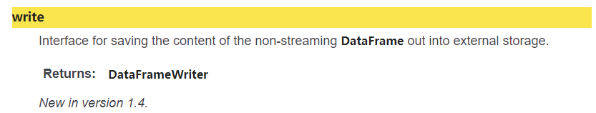
SparkSQL数据输出
API统一入口为DataFrameWriter类的各个函数
数据格式csv,jdbc,json,orc,parquet,saveAsTable,text,insertInto,save
配置参数mode,option,partitionBy
…
使用DataFrame.write()进行访问

Slide 29
数据管道（Data Pipeline）
对数据的转换序列
数据源为典型的半结构化/非结构化（ JSON、CSV等）及结构化（JDBC、Parquet、ORC、Hive-Serde表）数据
输出数据是完整的(integrate)、结构化(structured)的且经过设计(curated)的
提供给之后的数据处理、分析、报告过程

Slide 30
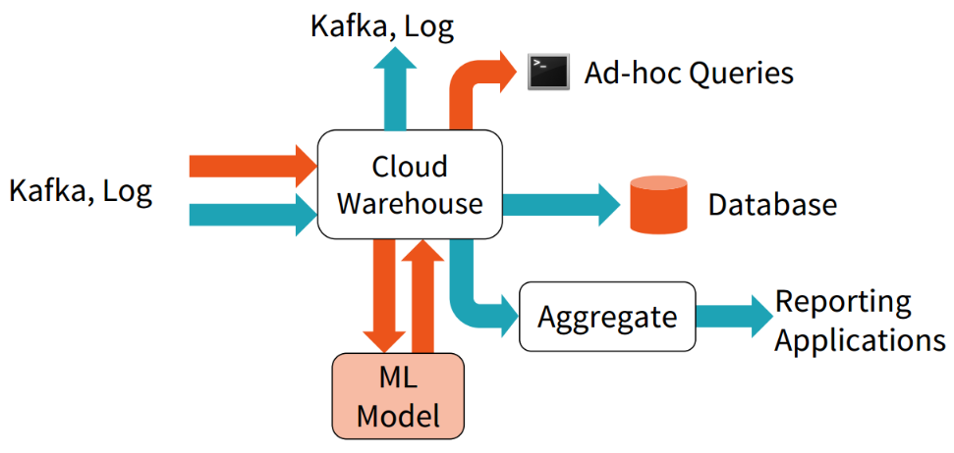
Data Pipeline示例

Slide 31
ETL是Data Pipeline的第一步
ETL
抽取(Extract), 转换(Transform), 装载(Load)
目的为数据清洗或数据管护(curate)
从数据源检索数据(Extract)
将数据转换为便于使用的格式(Transform)
将数据传输给下游数据消费者(Load)

Slide 32
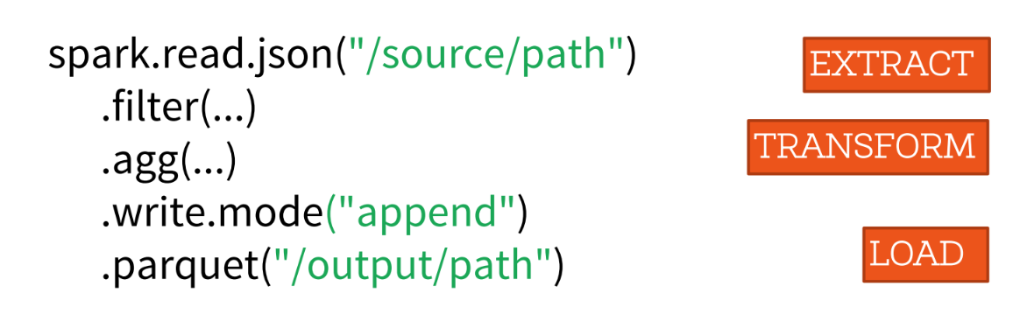
Spark中的ETL查询
JSON文件 => Parquet文件

Slide 33
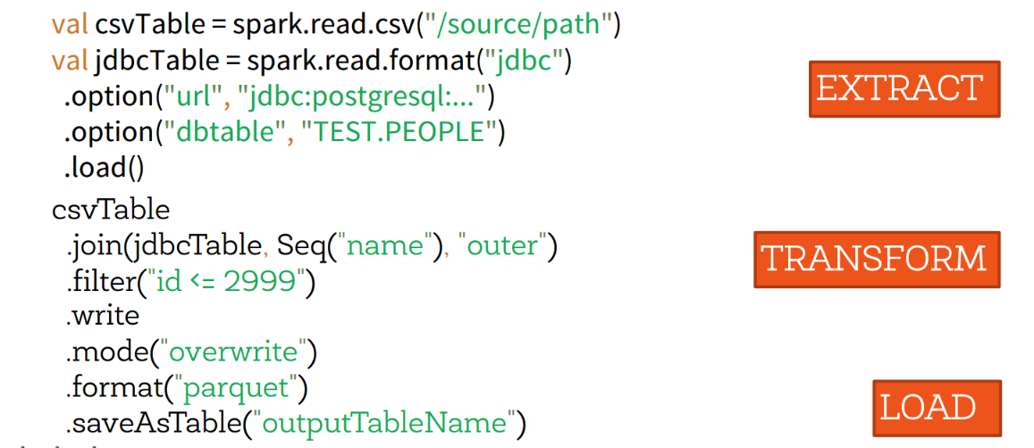
Spark中的ETL查询
CSV文件, JDBC源 => Hive表

Slide 34
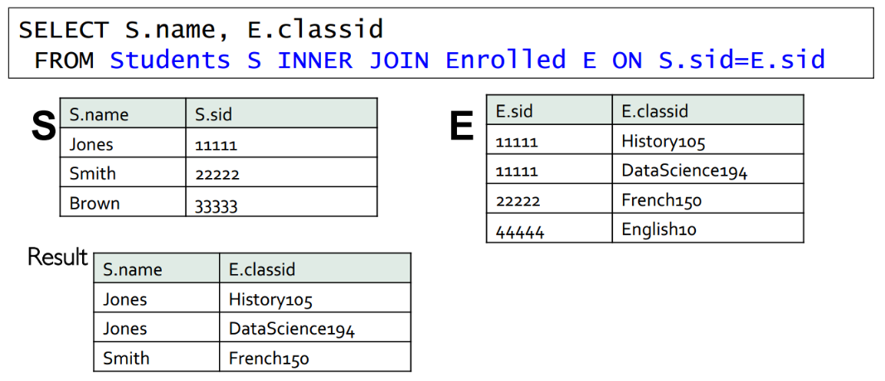
显式SQL Join语法
Join方式为内连接

Slide 35
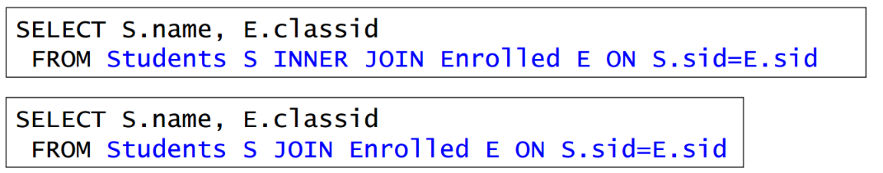
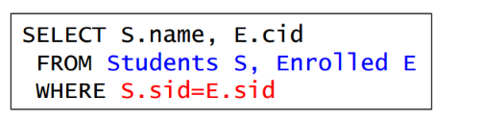
等价SQL Join用法
显式Join（推荐的）
隐式Join（不推荐的）

Slide 36

SQL Joins
Notes:
Join的类型影响如何处理未匹配Key的行
https://www.codeproject.com/Articles/33052/Visual-Representation-of-SQL-Joins
http://www.jb51.net/article/39432.htm

Slide 37
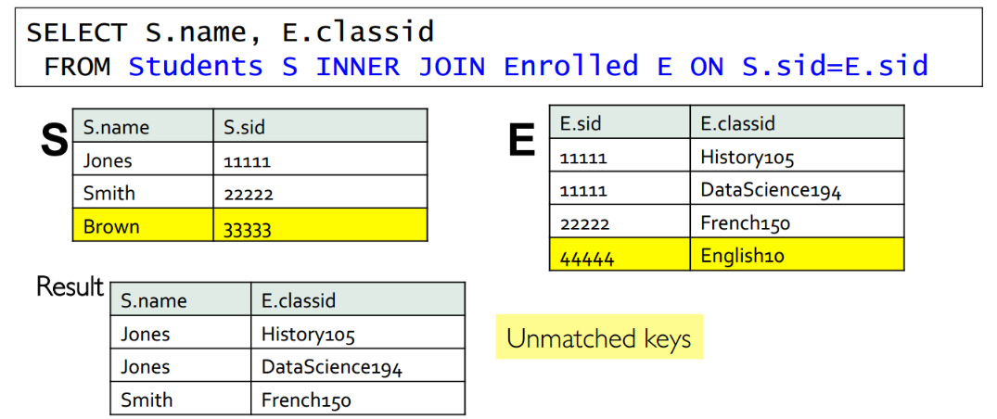
SQL Joins: Inner Join
未匹配的Key

Slide 38
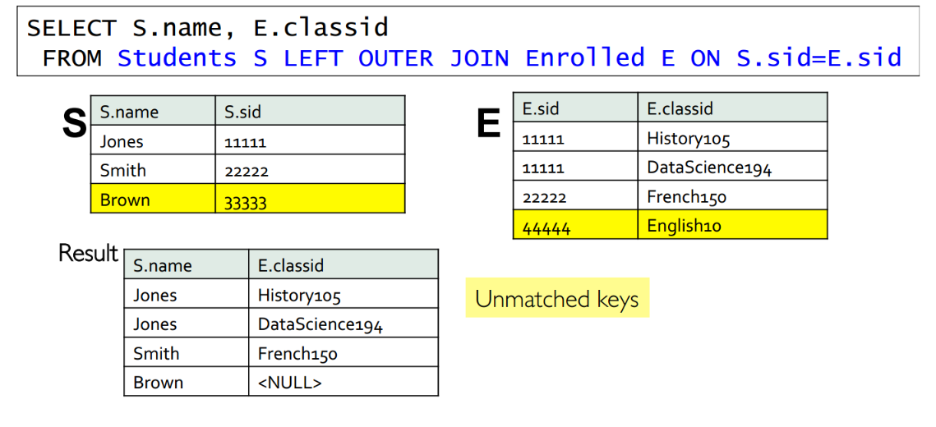
SQL Joins: Left Outer Join
未匹配的Key

Slide 39
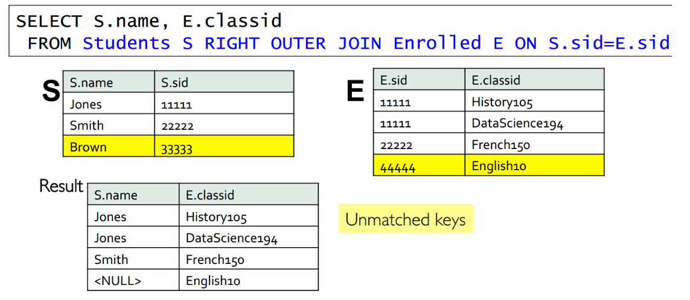
SQL Joins: Right Outer Join
未匹配的Key

Slide 40
Spark Joins
SparkSQL及Spark DataFrames
join()函数支持
inner, outer, left outer, right outer, semijoin
对于Pair RDDs，pySpark支持：
inner join(), leftOuterJoin(), rightOuterJoin(), fullOuterJoin()

Slide 41
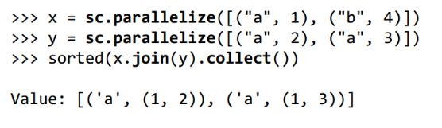
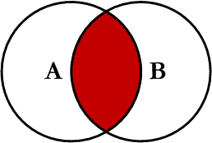
Pair RDD Joins
X.join(Y)
返回所有X和Y相匹配的key-value对
每对为(k,(v1,v2))，其中(k,v1)在X中，(k,v2)在Y中
X
Y

Slide 42
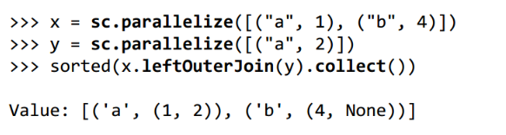
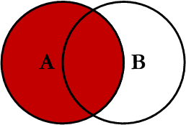
Pair RDD Joins
X.leftOuterJoin(Y)
对于X中的每个(k,v)对，结果RDD中将包含
Y中包含的每一对(k,w)产生结果中的(k,(v,w))
如果Y中不包含键值k，则产生结果中的(k,(v,None))
X
Y

Slide 43
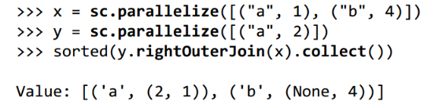
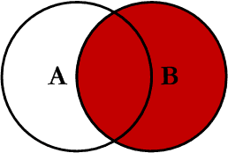
Pair RDD Joins
X.rightOuterJoin(Y)
对于Y中的每个(k,w)对，结果RDD中将包含
X中包含的每一个(k,v)产生结果中的(k,(v,w))
如果X中不包含键值k，则产生结果中的(k,(None,w))
X
Y

Slide 44
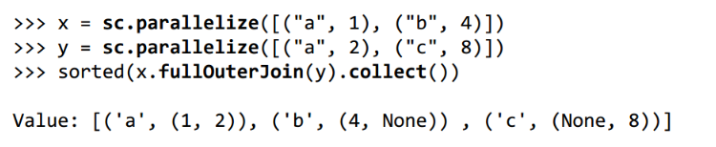
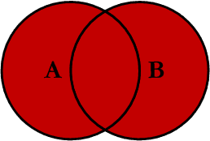
Pair RDD Joins
X.fullOuterJoin(Y)
对于X中的每个(k,v)对，结果RDD中将包含
Y中包含的每一对(k,w)产生结果中的(k,(v,w))
如果Y中不包含键值k，则产生结果中的(k,(v,None))
对于Y中的每个(k,w)对，结果RDD中将包含
X中包含的每一个(k,v)产生结果中的(k,(v,w))
如果X中不包含键值k，则产生结果中的(k,(None,w))
X
Y

